Slide 1
Магические числа
Подготовила
информационно-исследовательский проект
Ооржак Милена,
ученица 6 “Б” класса МБОУ СОШ с. Тоора-Хем.
Руководитель: Коробейникова Татьяна Юрьевна, учитель математики

Slide 2
Ведение
Все науки возникли из практики
Знания, которые лежат в основе разных наук, человек приобретал в борьбе с опасными для него явлениями природы, и конечная цель наук – создание условий, наиболее благоприятных для существования человека

Slide 3
Гипотеза: предположим, что магия чисел влияет на судьбу людей. Цели:
Изучить магические числа и проследить какую роль числа играют в жизни человека
Изучить названия чисел в астрологии
Изучить нахождение символизирующего числа того или иного человека по его имени, фамилии и отчеству

Slide 4
Числа правят миром
1 – божественное число
2 – храброе число
3 – символ совершенства
4 – символ силы
5 – символ правосудия
6 – символ течения времени
7 – священное число
8 – символ смерти
9 – число мудрости, символ постоянства

Slide 5
<<Характеристика>> человека
1 - лидерство, независимость, оригинальность, желание побеждать
2 - миротворец, судья, сотрудничество
3 - вы оптимистичны, у вас есть чувство превосходства, вы ищете пути самореализации
4 - рабочий, строитель, созидатель временного и вечного
5 - ключевые слова - свобода и перемена
6 - вы гуманитарий, вы ответственны, имеете чувство долга
7 – вы тот, кто ищет знаний, преподаватель, философ
8 – успехи в большом бизнесе
9 – вы обладаете умеренностью, любовью и состраданием

Slide 6
Единица – это символ славы и могущества, действия и честолюбия. Она принадлежит тем, кто властвует, повелевает, командует.
Число 2 – это мягкость и тактичность. Стремление сгладить острые углы. Люди этого числа находятся как бы между светом и мраком, добром и злом, богатством и нищетой.
Число 3 – это талант, разносторонность, весёлость, указание на науку, мир искусства, на спорт, на всё, что служит отдушиной человеку.
Люди “четвёрки” прямолинейны и порядочны, требовательны и строги во всём. Они не созданы для развлечений и часто недооценивают себя.
Люди с числом имени “пять” больше всего любят путешествия и приключения. Путь этих людей труден и полон случайностей. Их постоянно влекут новые места, события и идеи. Нередко число 5 указывает на философский склад ума.
Шесть – это число независимых, трудолюбивых людей. У них тонкий вкус, они понимают и ценят прекрасное, а богатое воображение делает их жизнь красочной и насыщенной.
Семёрка – символ загадочности и тайны. У людей этого числа повышенная духовность. Им снятся фантастические сны, чудятся неведомые запахи, и всё это они толкуют по-своему.
Люди с числом имени 8 – умеют управлять коллективом, увлекать за собой. Они обречены на вечную борьбу с собой. Капризные и не постоянные, они предъявляют к себе очень высокие требования. Их не легко сломать.
Вспыльчивые, резкие, безрассудные “девятки” или строят или разрушают. Они не думают об опасности, бросаясь в гущу событий. Отношение с окружающими сложные.

Slide 7
Все тайны о себе при помощи чисел,
1 | 2 | 3 | 4 | 5 | 6 | 7 | 8 | 9
А | Б | В | Г | Д | Е | Ж | З | И Й
К | Л | М | Н | О | П | Р | С | Т
У | Ф | Х | Ц | Ч | Ш | Щ | Ъ | Ы
Ь | Ю | Я | Ё |  | Э

Slide 8
Пример:
О О Р Ж А К М И Л Е Н А Р У С Л А Н О В Н А
5 5 7 7 1 1 3 9 2 6 4 1 7 1 8 2 1 4 5 3 4 1
5+5+7+7+1+1=2+6=8
3+9+2+6+4+1=2+5=7
7+1+8+2+1+4+5+3+4+1=3+6=9
8+7+9=2+4=6
Вывод: число 6 является моим числом
Вы – гуманитарий, Вы ответственны, имеете чувство долга

Slide 9
Числа в астрологии.
Влияние планет, 1 – Солнце
Ведь каждой из них 2 - Луна
Соответствует 3 - Марс
Определённое число: 4 - Меркурий
5 – Юпитер
6 – Венера
7 – Сатурн
8 – Уран
9 - Нептун

Slide 10
Магическое значение чисел
По представлениям предков сакральными становились, прежде всего, те цифры, которые связаны с их древними представлениями об устройстве мира
3 – три мира (верхний, светлый, нижний)
4 – четыре угла мира
5 – четыре угла мира и центр – мировая гора и дерево
7 – четыре угла мира плюс три слоя мира
8 – восьмиугольная вселенная, усиление цифры 4
9 – тройное усиление цифры 3 или по три слоя в каждом мире
12 – у трёх слоёв мира по четыре угла
33 – усиление цифры 3
41 – усиление цифры 4 плюс центр мира
77 – усиление цифры 7
99 – усиление цифры 9
Сакральные цифры использовались во многих обрядах

Slide 11
Вывод:
При проведении исследования мне стало понятно, что числа взяты не откуда – нибудь, а только из действительного мира
Чтобы считать, надо иметь не только предметы, подлежащие счёту, но и обладать способностью отвлекаться при рассматривании этих предметов от всех прочих их свойств кроме числа, а эта способность - результат долгого, опирающегося на опыт, исторического развития

Slide 12
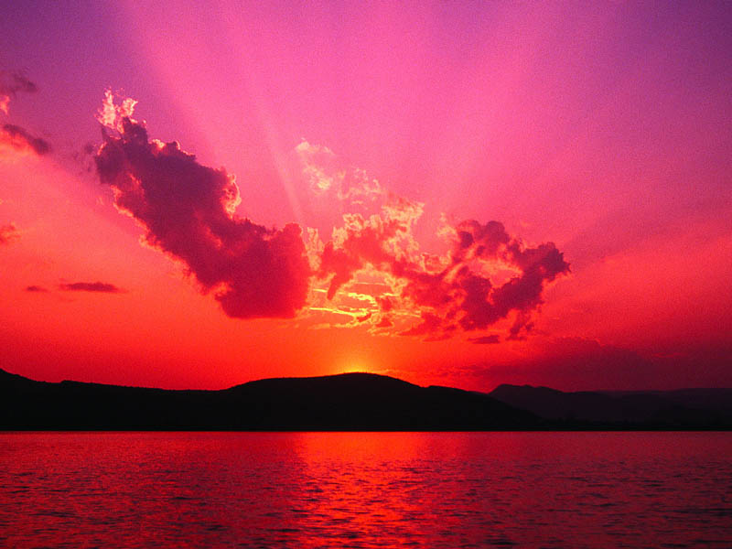
Notes:
Благодарю за внимание!

